Slide 1
Déploiement d’application web

Slide 2
Rappel du dernier cours

Slide 3
Rappel du dernier cours
Au dernier cours, nous avons vu comment il est possible de créer des mécanismes d’authentification dans une application PHP afin de s’assurer que seules les personnes autorisées puissent avoir accès aux données sensibles.
Dans le cours d’aujourd’hui, nous verrons comment déployer une application sur un serveur web.

Slide 4
Déploiement d’application web

Slide 5
Déploiement d’application web
Jusqu’ici, nos applications ont été exécutées dans votre environnement local avec WAMP.
À partir de maintenant, nous voudrons mettre vos applications sur Internet afin de les rendre disponibles au grand public.
C’est ce que nous ferons aujourd’hui.

Slide 6
Plan de cours
Dans le cours d’aujourd’hui, nous couvrirons donc
  Concept d’infrastructure infonuagique
  Création du compte Digital Ocean
  Logiciel de gestion de serveur
  Configuration du fuseau horaire
  La configuration du nom de domaine
  Le déploiement de la base de données
  Le déploiement du code

Slide 7
Concepts d’infrastructure

Slide 8
Rôle
L’infrastructure représente l’équipement disponible pour rendre votre application disponible aux utilisateurs finaux.
Cette dernière peut être composée de:
  Serveur
  Équipement Réseau
  Pare-feu
  etc.
Les choix d’infrastructure peuvent avoir un impact considérable le cout, la sécurité et la capacité de mise à l'échelle de votre application.

Slide 9
Service d’infrastructure
L'infrastructure peut être typiquement installée sur les lieux de votre organisation. C'est ce qu'on appelle l'approche "traditionnelle" (ou "On Premise").
Depuis plusieurs, l'approche infonuagique (Cloud) s'est accaparé une part grandissante de marché et est devenue un outil indéniable pour le succès du produit.
Plusieurs entreprises offrent des services d’infrastructure (Amazon web services, Digital Ocean, Linode, Heroku, etc.)

Slide 10
Service d’infrastructure
Qu'est-ce que le Cloud?
Le Cloud (ou "infonuagique") est un service permettant de louer des infrastructures informatiques d'un fournisseur externe. Ce dernier assure l'entretien de l'infrastructure.
Les services sont généralement un cout mensuel (Divisé à l'heure)

Slide 11
Avantages et inconvénients
(par rapport à l’approche traditionnelle)
Avantage
  Réduction des coûts
  Prévisibilité des coûts
  Accélération du processus de développement
  Extensibilité du système plus facile
  Sécurité généralement supérieure
Désavantage
  Flexibilité des technologies disponibles (très rare)
  Données sensibles sur une infrastructure externe

Slide 12
Types principaux de service
Infrastructure as a service (IaaS)
Platform as a service (PaaS)
Software as a service (SaaS)

Slide 13
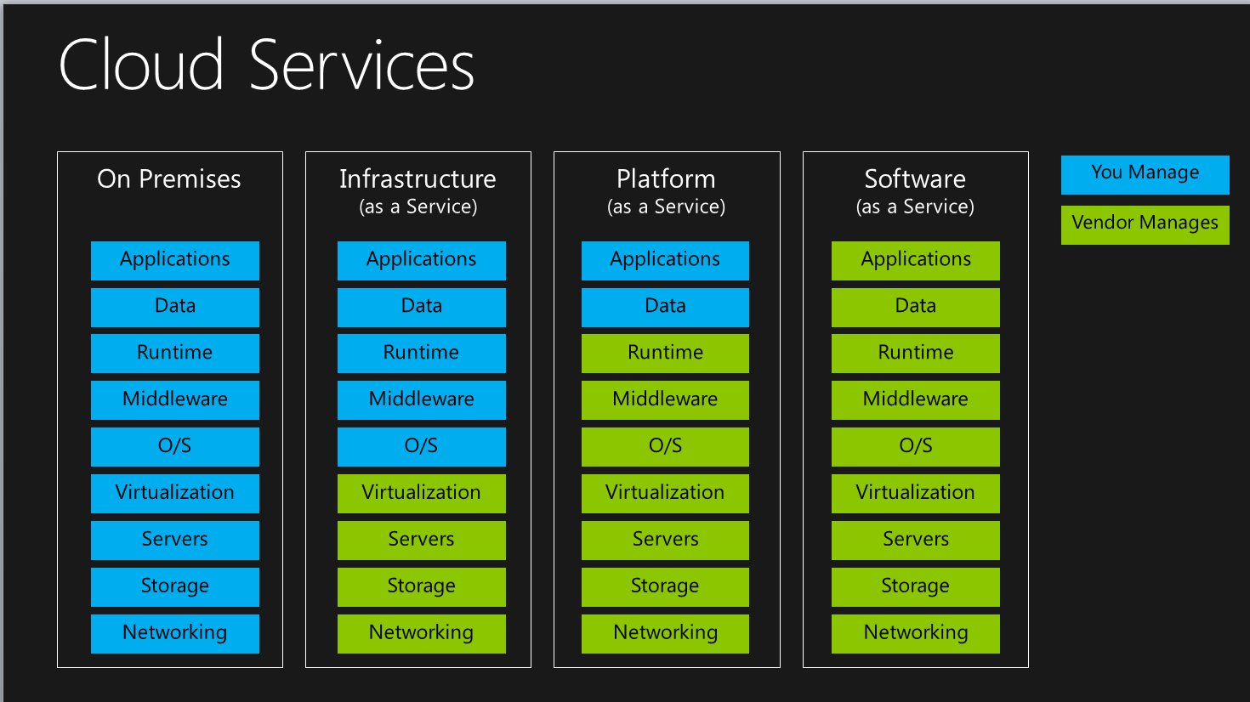
Pile (Stack) de développement

Slide 14
Infrastructure as a service (IaaS)
L’infrastructure en tant que service (IaaS) signifie que vous avez directement accès au système d’exploitation et tout ce qui va dessus (Installation d’environnement « runtime », base de données, pare-feu applicatif, etc.)
Avantage d’offrir une très grande flexibilité et vitesse de déploiement en éliminant la gestion physique du matériel.
Exemple de fournisseur: Digital Ocean, Amazon web services
Ce type de service est celui que nous utiliserons dans ce cours

Slide 15
Platform as a service (PaaS)
Les plateformes en tant que service (PaaS) sont des services qui offrent un service de déploiement de code et de base de données sans vous encombrer avec les détails de l’administration du système d'exploitation.
Exemple de fournisseur: Heroku, Amazon web services*
*AWS offre un large spectre de service, certains sont des IaaS et d’autres des PaaS

Slide 16
Software as a service
Un logiciel en tant que service (SaaS) n’est pas une infrastructure réellement, mais plutôt la somme de l’infrastructure et de votre application.
Il s’agit d’une solution clé en main que vos clients peuvent utiliser (généralement en échange d’un paiement mensuel).
De plus en plus d’entreprises adoptent cette approche et s’éloignent de l’approche « Licence » traditionnelle pour de nombreuses raisons:
  Prévisibilité des couts (Paiement égal plutôt qu’amortissement des licences)
  Avantages fiscaux (les services de location sont à 100% déductibles d’impôt)
  Le déploiement est simplifié (Changement au serveur et pas sur les stations de travail)
  Plus grande sécurité (le code critique est entièrement sur le serveur)
Par exemple, Office 365 est un SaaS.

Slide 17
Pile (Stack) de développement

Slide 18
Configuration d’un IaaS

Slide 19
Configuration d’un IaaS
Dans cette section du cours, nous couvrirons la façon de déployer et gérer un IaaS sous la plateforme Digital Ocean.
Pour cela, nous allons couvrir les aspects suivant:
  Création du compte sous Digital Ocean
  Logiciel de gestion du serveur
  Installation du « stack » LAMP
  Déploiement de l’application

Slide 20
Création du compte sous Digital Ocean

Slide 21
Création du compte sous Digital Ocean
Digital Ocean est une plateforme de type IaaS qui permet la création d'instances virtuelles.
Le système d'exploitation utilisé est Linux.
C'est la plateforme que nous utiliserons dans le cadre du cours.
Vous pouvez y accéder à l'adresse www.digitalocean.com

Slide 22
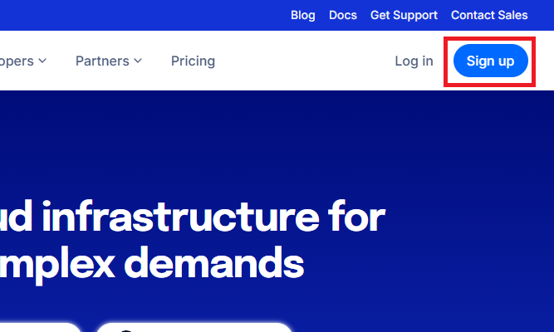
Création du compte sous Digital Ocean

Slide 23
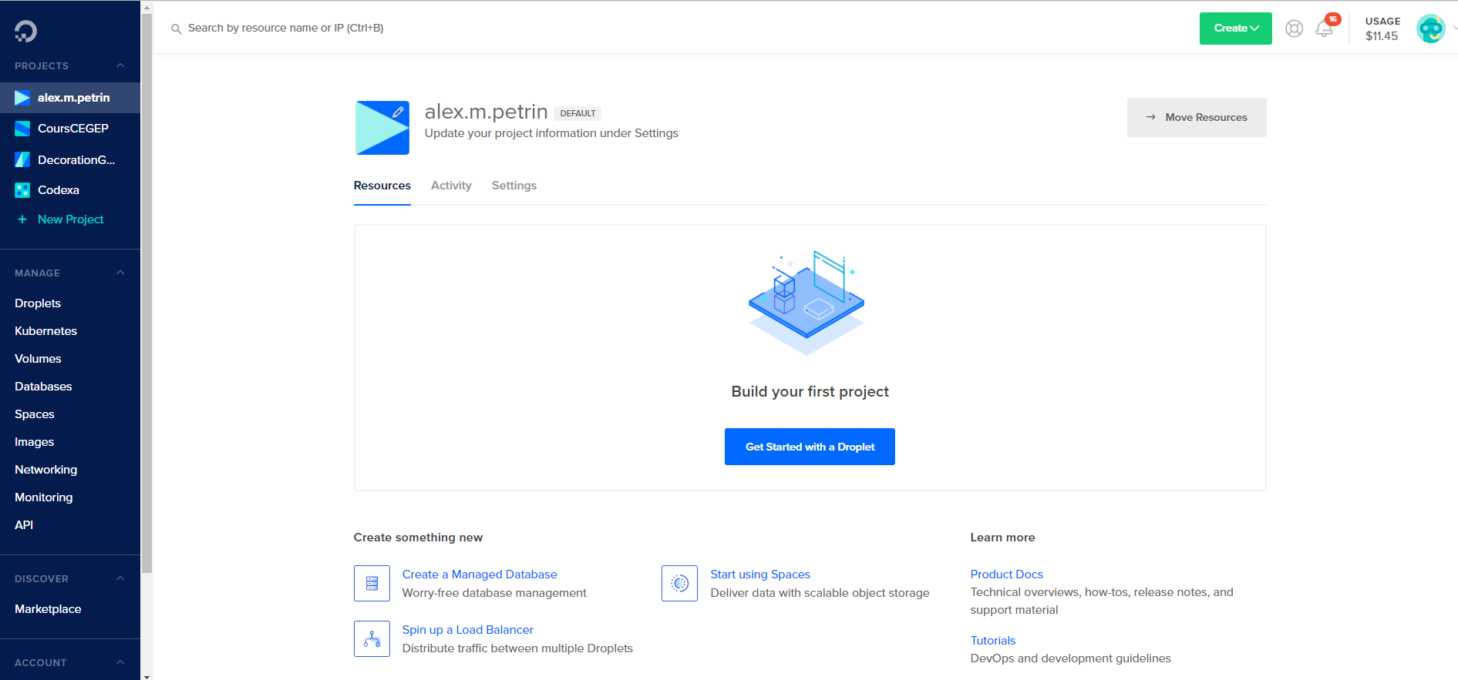
Création du compte sous Digital Ocean

Slide 24
Création du compte sous Digital Ocean
Nous verrons sous peu comment configurer un serveur virtuel (Appelé "Droplet")

Slide 25
Logiciel de gestion du serveur

Slide 26
Logiciel de gestion du serveur
Putty
WinSCP

Slide 27
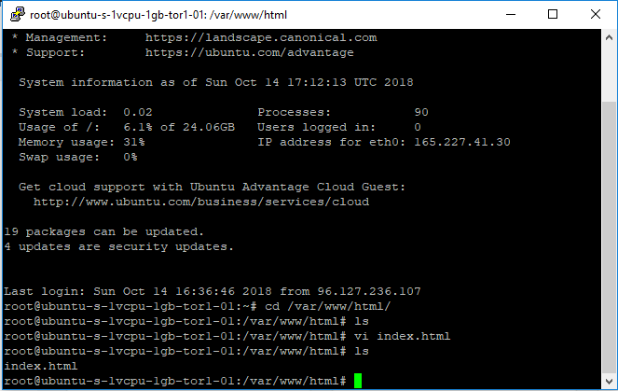
Putty
Putty est une application permettant de prendre contrôle d’un terminal d’un serveur distant.
Il permet une connexion en utilisant le protocole SSH (Secure Shell) qui remplace l’ancienne méthode TELNET.
Son rôle est d’effectuer la gestion du serveur à distance.

Slide 28
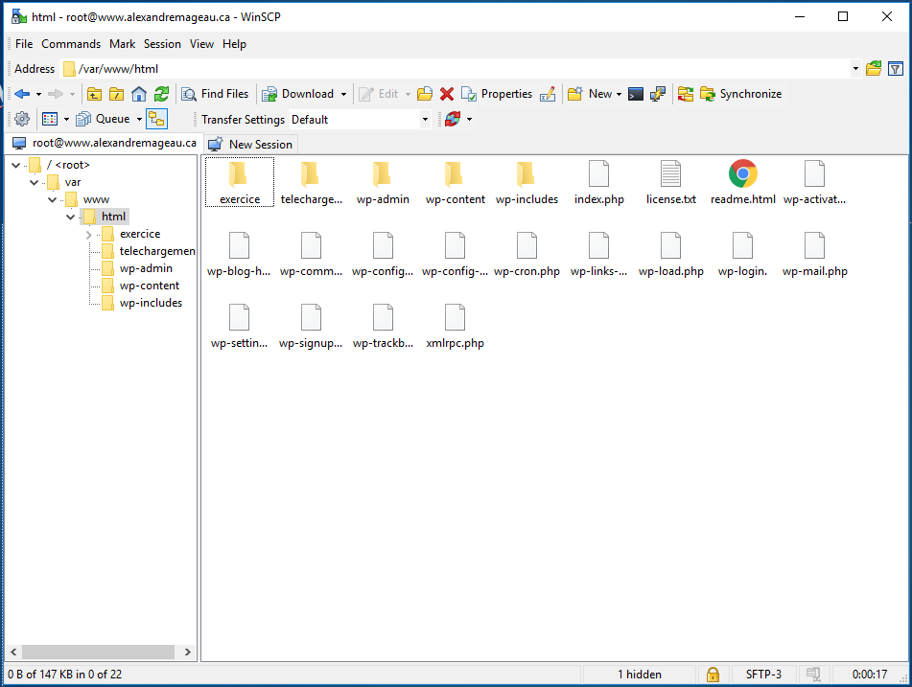
WinSCP
WinSCP est une application permettant le transfère de fichier entre l’ordinateur du développeur et un serveur distant.
Ce dernier utilise également protocole SSH.
Il permet de transférer des fichiers par un simple « Drag & drop ».

Slide 29
La pile LAMP

Slide 30
La pile LAMP
La pile LAMP est un ensemble de technologies complémentaires:
  (L)inux
  (A)pache
  (M)ySQL
  (P)HP

Slide 31
Linux
Linux est un système d'exploitation Open Source très populaire.
Ce dernier est soutenu par plusieurs communautés qui proposent leur propre distribution (Feroda, CentOS, Ubuntu, Debian, etc.)
La quantité de configurations qui seront nécessaires dans ce cours sera minimale, parce que nous utiliserons des modèles configurés.
C'est également ce qui est utilisé dans l'industrie.

Slide 32
Commandes Linux
CD : Permet de changer le répertoire en cours
MKDIR : Permet de créer un répertoire
MV : Permet de déplacer ou renommer un fichier
VI : Editeur de texte offert par Linux
APT-GET: programme de gestion des installations et leur dépendance
LS : Permet de voir les fichiers du répertoire en cours
RM : Permet de supprimer un fichier
CHMOD: Permets de changer les accès sur un fichier
SUDO : Permet d’obtenir les droits administrateur

Slide 33
Apt-get
sudo apt-get update
sudo apt-get INSTALL <application>

Slide 34
VI
VI permet de modifier vos fichiers de code source et de configuration.
Vous pouvez ouvrir un fichier de la façon suivante:
  vi monfichier.txt
Pour pouvoir écrire, vous devez vous mettre en mode « Insert » en appuyant sur la touche « i ».
Pour sauvegarder, appuyez sur « ESC », puis tapez « :wq » (Write and quit) et tapez « entrée ».
Pour quitter sans sauvegarder, appuyez sur « ESC » et tappez « :q! ».

Slide 35
Sudo
Sudo est une commande qui vous accorde les droits administrateur.
Il peut être nécessaire de s’en servir pour accorder les privilèges nécessaires à une certaine opération (commande) exécutée si vous n’utilisez par le compte administrateur par défaut (root)

Slide 36
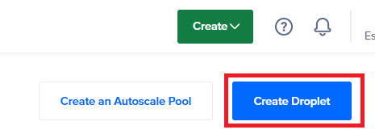
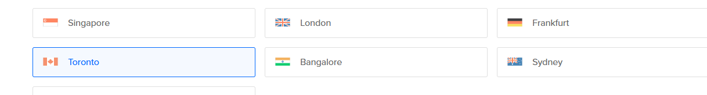
Déploiement du serveur
1. Connectez-vous à www.digitalocean.com (avec votre compte)
2. Cliquez sur « Create Droplet«
3. Choisissez une région dans laquelle votre serveur sera déployé (Ex. Toronto)

Slide 37
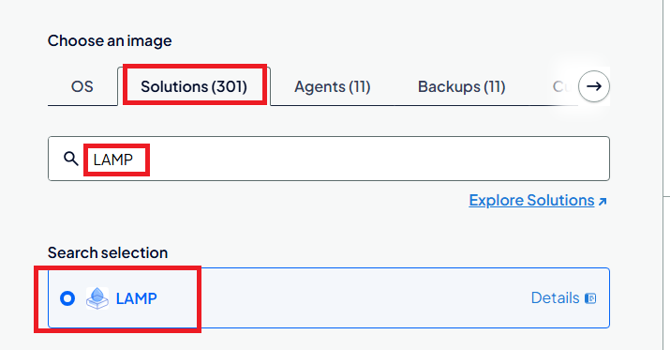
Déploiement du serveur
3. Dans "Choose an image", cliquez sur « Solutions"
4. Cherchez et choisissez « LAMP »

Slide 38
Déploiement du serveur
5. Dans "Choose a plan », prenez le minimum (celui à 6$ par mois) sous « Regular »
6. Dans la section "Authentication", choisissez "One-time password"
7. Changer le nom dans « Choose a hostname » si vous le souhaitez.
8. Cliquez sur « Create » et attendez quelques minutes.
9. Vous recevrez un courriel avec les informations de connexion du serveur (Code utilisateur, mot de passe, adresse IP)

Slide 39
Utilisation de Putty
Pour vous connecter avec Putty, ouvrez l’application.
Entrez les informations suivantes:
  Adresse IP du serveur
  Port: 22 (Valeur par défaut)
  Connexion Type: SSH
Appuyez sur « Open »
Vous devrez changer le mot de passe de « root » à la première connexion.
Vous pouvez coller le mot de passe fourni par Digital Ocean (par courriel) avec le bouton droit de la souris.

Slide 40
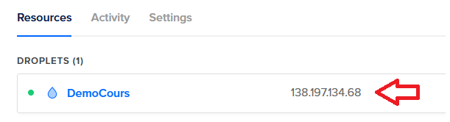
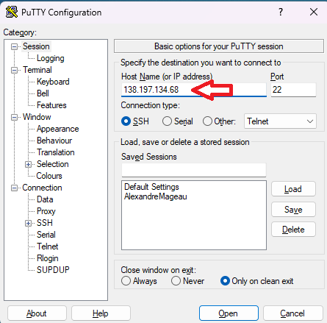
Utilisation de Putty

Slide 41
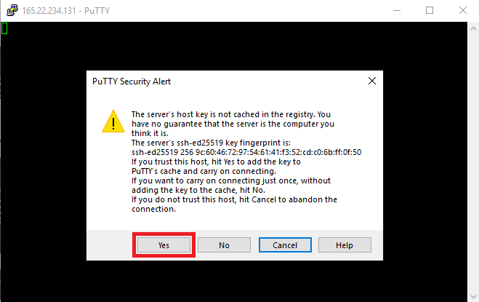
Utilisation de Putty

Slide 42
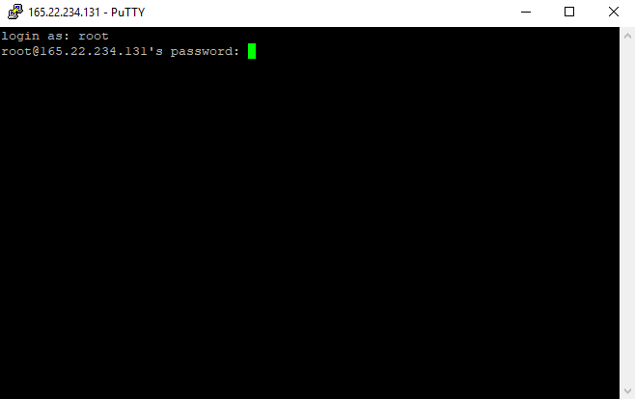
Utilisation de Putty

Slide 43
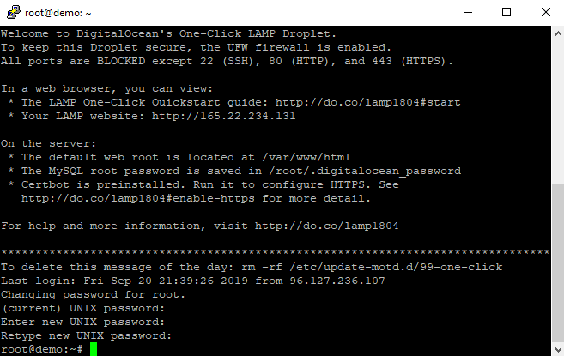
Utilisation de Putty

Slide 44
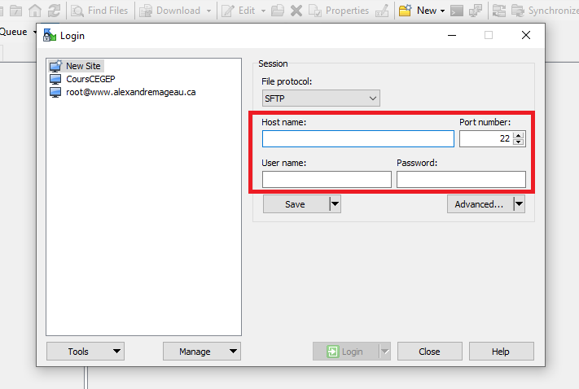
Utilisation de WinSCP
WinSCP est une application qui permet de téléverser des fichiers sur votre serveur distant.
Tout comme putty, il utilise le port 22 et le protocole SSH.

Slide 45
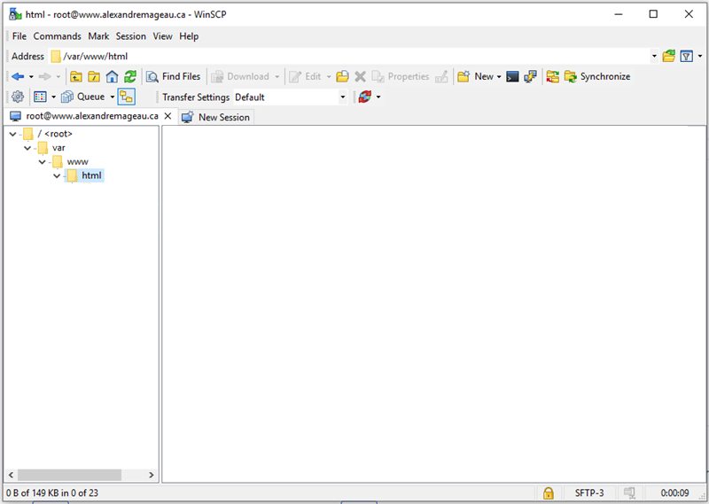
Utilisation de WinSCP

Slide 46
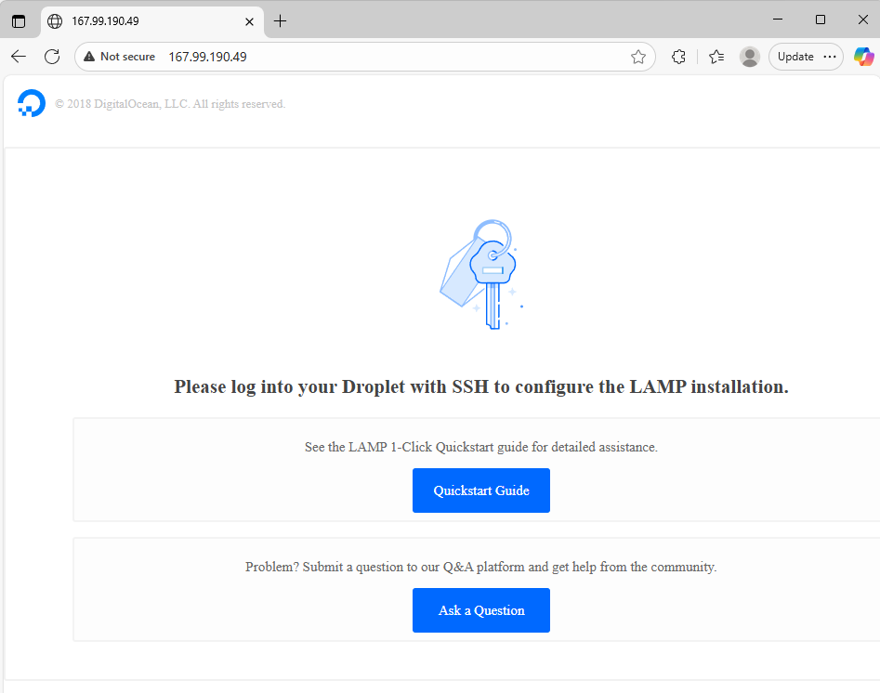
Valider le déploiement
Vous pouvez confirmer le bon fonctionnement de votre serveur en écrivant l’adresse IP de votre serveur dans fureteur web.

Slide 47
Configuration du fuseau horaire

Slide 48
Configuration du fuseau horaire
Un serveur fraichement déployé n’aura typiquement pas le bon fuseau horaire.
Ceci peut impacter la date et heure des fichiers de journalisation ainsi que certaines fonctions SQL tells que “now()”.
Nous allons donc nous assurer d’avoir le bon fuseau horaire.

Slide 49
Configuration du fuseau horaire
timedatectl est commande qui permet de contrôler la configuration de la date et l’heure de notre système Linux.
On s’en sert normalement pour changer le fuseau horaire puisque différentes composantes de nos applications auront besoin d’avoir l’heure juste (Heure des journaux d’événement, fonction now() de SQL, etc.)

Slide 50
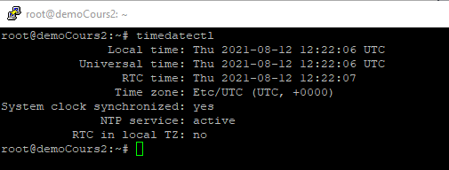
Configuration du fuseau horaire
Lorsque la commande est exécutée, on verra plusieurs propriétés.
Celle qui nous intéresse est “Time zone”.
Celle-ci devrait normalement être à “America/Toronto”

Slide 51
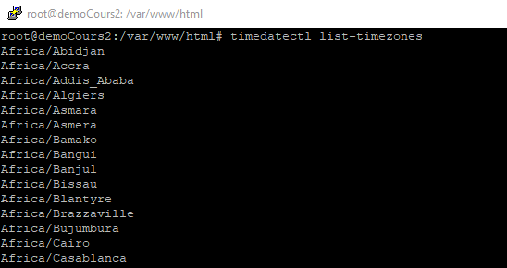
Configuration du fuseau horaire
Si vous souhaitez voir la liste des fuseaux horaires (time zone) disponible, utiliser la commande:
timedatectl list-timezones

Slide 52


Configuration du fuseau horaire
Pour modifier le futreau horaire, utiliser la commande:
timedatectl set-timezone <fuseau horaire>
Par exemple:
On peut ensuite utiliser la commande “date” pour confirmer le changement d’heure:

Slide 53
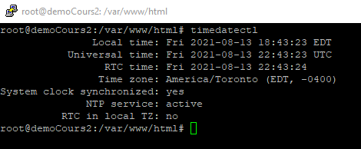
Configuration du fuseau horaire
Si on exécute la commande timedatectl de nouveau, nous verrons que le fuseau horaire à bien change.

Slide 54
Déploiement du serveur Linux
Voici donc qui termine notre section sur la configuration du fuseau horaire.
Dans la prochaine section, nous couvrirons la configuration du nom de domaine.

Slide 55
La configuration du nom de domaine

Slide 56
Configuration du nom de domaine
Un nom de domaine permet à vos utilisateurs d’accéder à votre site en utilisant une adresse telle que “www.monsite.com” plutôt que par son adresse IP.
Si n’avez pas encore acheté de nom de domaine, vous pouvez le faire en vous référant aux instructions données dans le cours 1.
Voyons comment procéder.

Slide 57
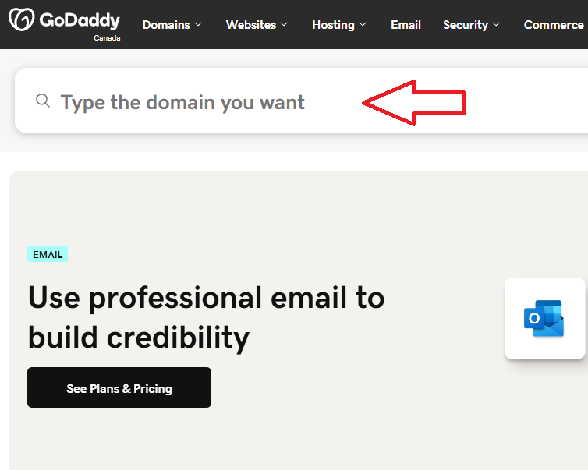
Configuration du nom de domaine
Vous pouvez choisir un nom de domaine de votre choix dans la boite indiquée et créer votre compte

Slide 58
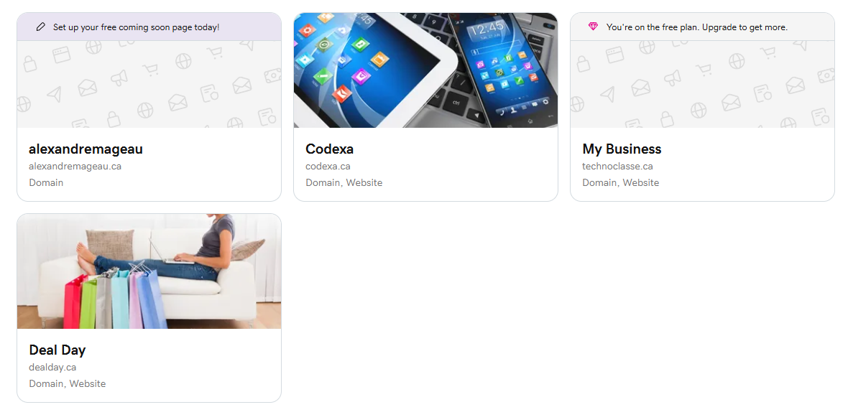
Configuration du nom de domaine
Une fois complétée, connectez-vous à votre compte et rendez-vous sous la section “My Product” et cliquez sur votre nom de domaine

Slide 59
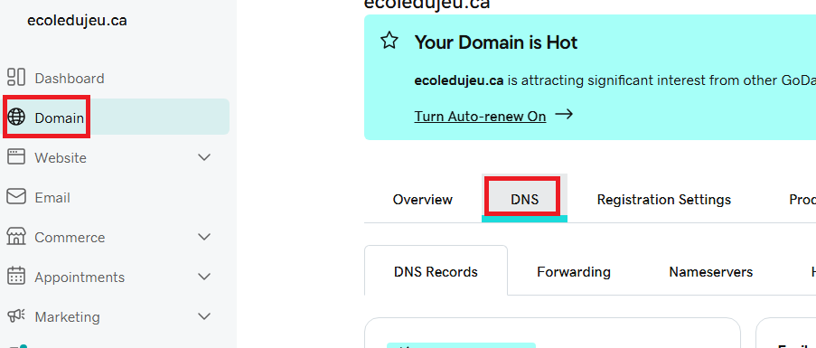
Configuration du nom de domaine
Après avoir choisis votre domaine, cliquez sur “Domain”, puis sur “DNS”

Slide 60
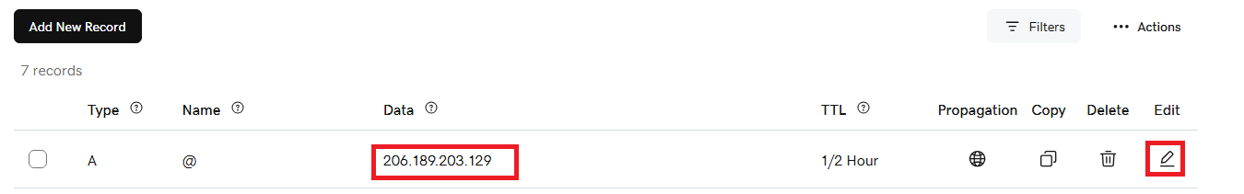
Configuration du nom de domaine
Vous pouvez maintenant configurer l’adresse IP à laquelle votre domaine doit rediriger
Ca peut prendre quelques minutes à se synchroniser avec les serveurs DNS.

Slide 61
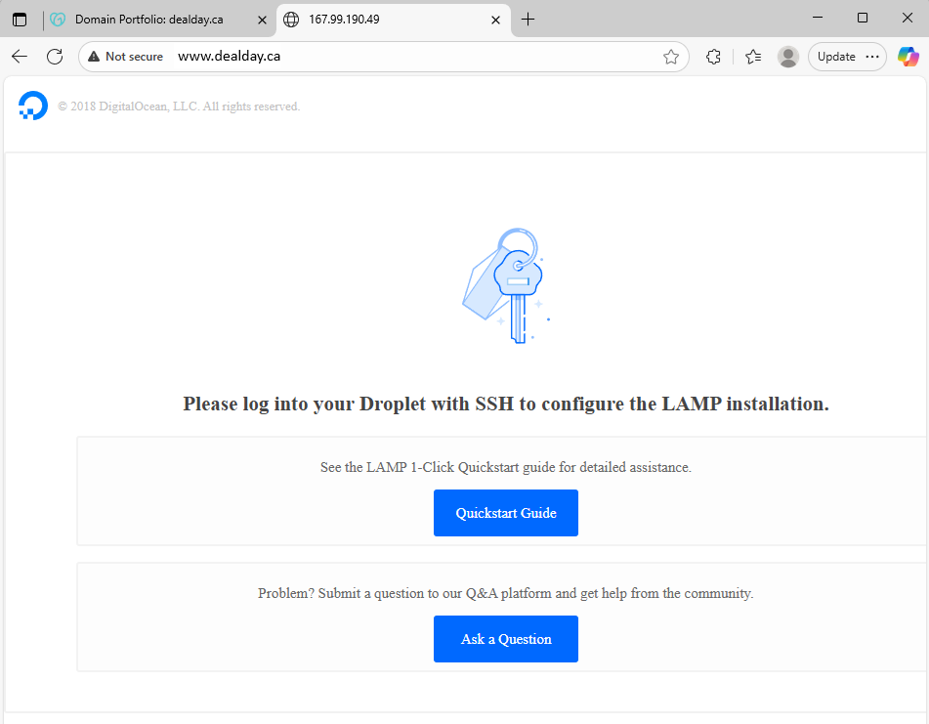
Configuration du nom de domaine
Le changement peut prendre environ 10 minutes à se faire, mais vous serez en mesure de voir la page par défaut d’Apache en entrant votre nom de domaine dans l’adresse de votre fureteur.

Slide 62
Configuration du nom de domaine
Si votre page ne change toujours pas après 10 minutes, il est possible que ce soit votre fureteur qui conserve l’ancienne version en mémoire Cache.
Vous pouvez tenter les options suivantes:
  Faire un rafraichissement forcé (CTRL + Shift + F5)
  Utiliser le mode “Navigation privé”
  Utiliser un autre fureteur

Slide 63
Configuration du nom de domaine
Maintenant que notre nom de domaine est configuré, nous voudrons protéger la base de données qui est installée par défaut.
Nous couvrirons les étapes dans la prochaine section

Slide 64
Déploiement de la base de données

Slide 65
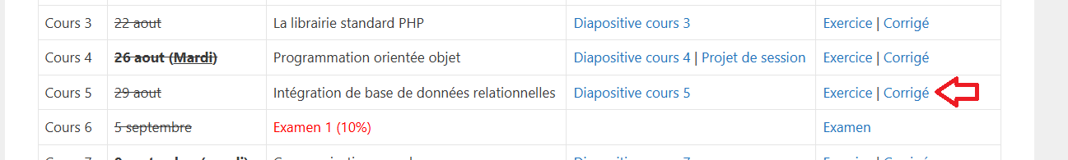
Déploiement de la base de données
La prochaine étape est de déployer la base de données de notre application.
Pour les prochaines diapositives, nous utiliserons le code du corrigé de l’examen de pratique du cours 5 que vous pouvez télécharger sur le site du cours.

Slide 66
Déploiement de la base de données
Dans cette section, nous ferons donc:
  La sécurisation de l’installation de MariaDB
  La création de comptes pour la base de données
  L’installation de PHPMyAdmin
  L’importation de la base de données

Slide 67
Sécurisation de l’installation de MariaDB

Slide 68
Sécurisation de l’installation MariaDB
Comme nous avons vu au cours 4 en “Sécurisation des applications web”, on peut sécuriser notre installation de MariaDB avec la commande suivante:
mysql_secure_installation
Assurez-vous de répondre
  Y (Yes)
  2 (Mot de passe robuste obligatoire)
  Y (Enlever compte anonyme)
  Y (Désactiver l’utilisation du compte Root à distance
  Y (Retirer les bases de données de test)
  Y (Recharger les privilèges

Slide 69
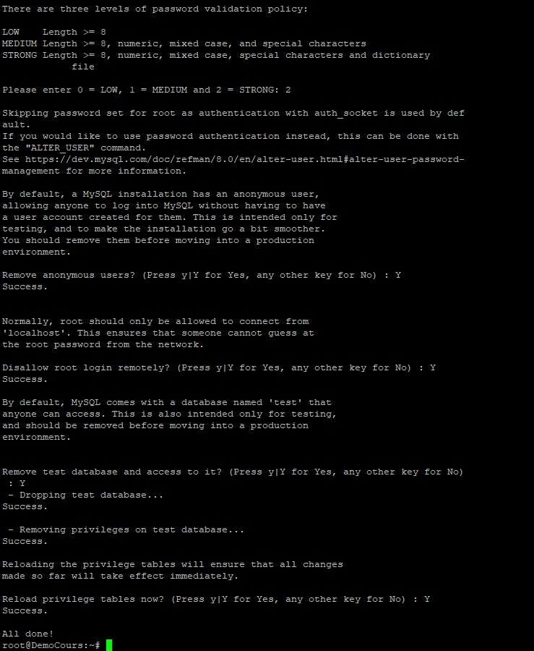
Sécurisation de l’installation MariaDB

Slide 70
La création de comptes pour la base de données

Slide 71
La création de comptes pour la base de données
Comme nous avons vu, il est possible de créer de nouveaux comptes utilisateurs dans la base de données.
Nous en aurons besoin pour nous connecter à PHPMyAdmin
Pour ouvrir MariaDB dans le terminal de commande, entrez la commande:
  mysql

Slide 72
La création de comptes pour la base de données
Une fois connecté, entrez les commandes suivantes:
  CREATE USER ‘app_user’@’localhost’ IDENTIFIED BY ‘CoursPHP123!’;
  GRANT ALL PRIVILEGES ON *.* to ‘app_user’@’localhost’;
  FLUSH PRIVILEGES;
Une fois terminé, entrez “exit” pour sortir de MariaDB.

Slide 73
La création de comptes pour la base de données
Voici qui termine la création du compte que nous utiliserons pour PHPMyAdmin et pour notre application.
Passons maintenant au déploiement de PHPMyAdmin

Slide 74
Installation de PHPMyAdmin

Slide 75
Installation de PHPMyAdmin
Nous sommes maintenant prêts à installer PHPMyAdmin.
Ça nous permettra de déployer notre base de données ainsi que d’en faire l’administration dans le futur (vérifier les données, exécuter des requêtes, etc.)

Slide 76
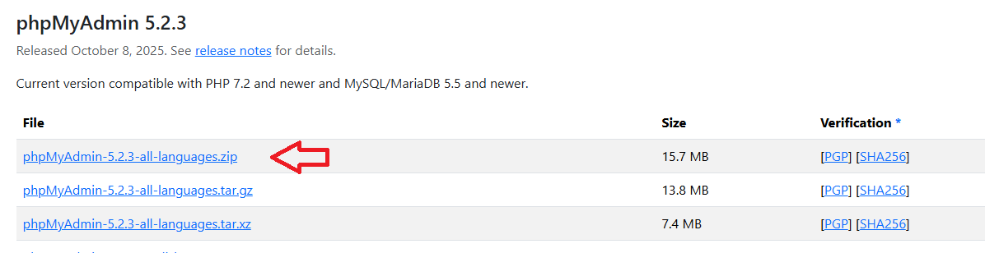
Installation de PHPMyAdmin
1) Pour commencer, rendez-vous sur le site https://www.phpmyadmin.net/downloads/
2) Télécharger le fichier Zip de la dernière version de PHPMyAdmin

Slide 77
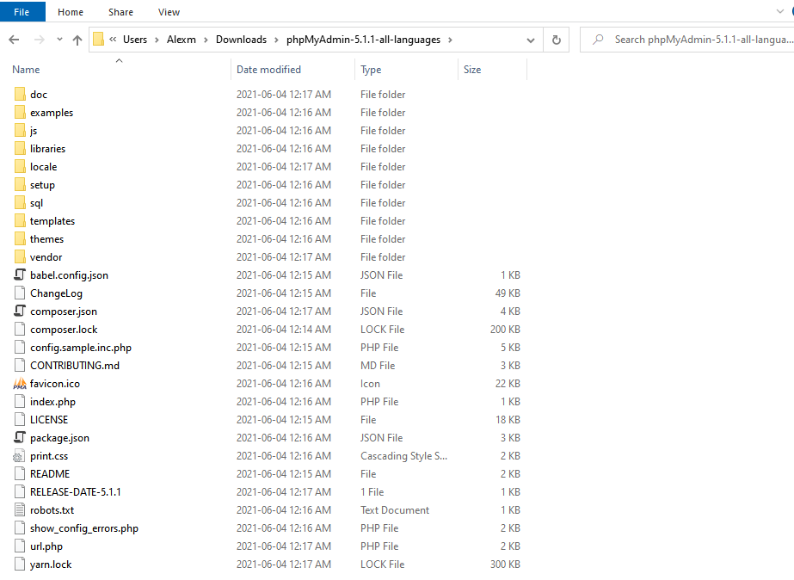
Installation de PHPMyAdmin
3) Décompresser le fichier. Vous pouvez voir tous les fichiers de PHPMyAdmin dans le répertoire généré.

Slide 78
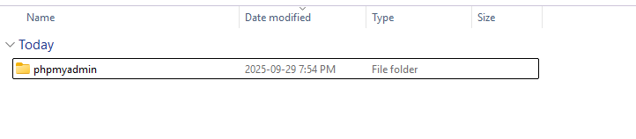
Installation de PHPMyAdmin
4) Retourner un répertoire en arrière et renommer le répertoire qui a été décompressé pour quelque chose de plus court (comme “phpmyadmin”)

Slide 79
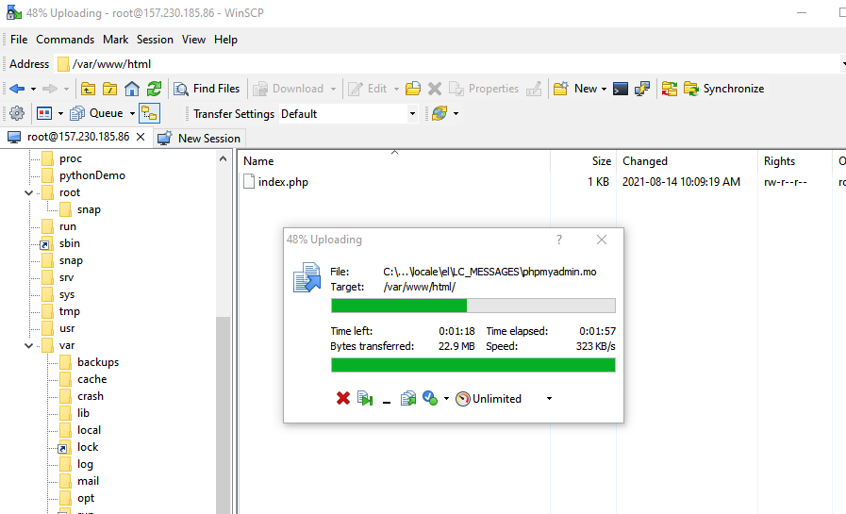
Installation de PHPMyAdmin
5) En utilisant WinSCP, copier ce répertoire sur votre serveur contenant votre base de données. Vous devez le mettre sous “var/www/html”. Le transfert peut prendre quelques minutes.

Slide 80
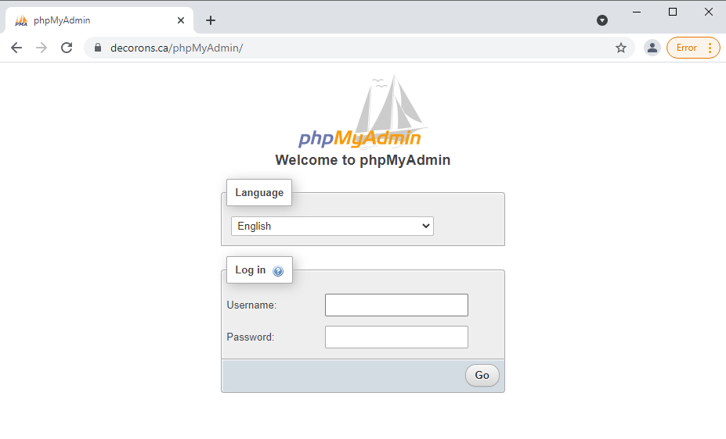
Installation de PHPMyAdmin
Une fois le transfert terminé, connectez-vous à l’interface de PHPMyAdmin en utilisant le lien:
<nom de domaine>/phpMyAdmin
Rappel:
  Username: app_user
  Password: CoursPHP123!

Slide 81
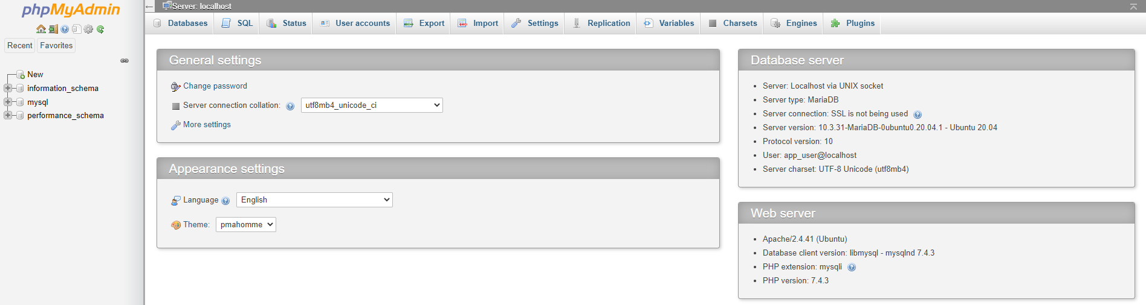
Installation de PHPMyAdmin
Une fois connecté, vous verrez le l’interface de PHPMyAdmin que nous utilisions dans XAMPP.

Slide 82
Installation de PHPMyAdmin
Nous sommes donc connectés et prêts à faire l’importation de notre base de données.
C’est ce que nous ferons dans la prochaine section.

Slide 83
Importation de la base de données

Slide 84
Importation de la base de données
La dernière étape est d’importer notre base de données.
Pour se faire, nous devrons
  Créer la base de données vide
  Importer le contenu de la base de données à partir du fichier SQL

Slide 85
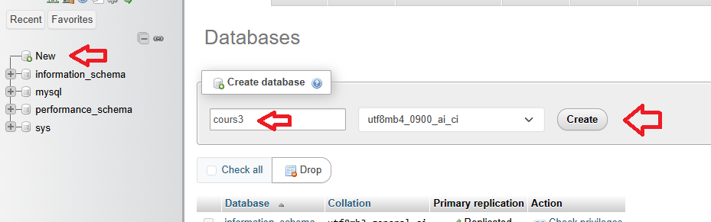
Importation de la base de données
1) Créez une base de données vide appelée “cours3”

Slide 86
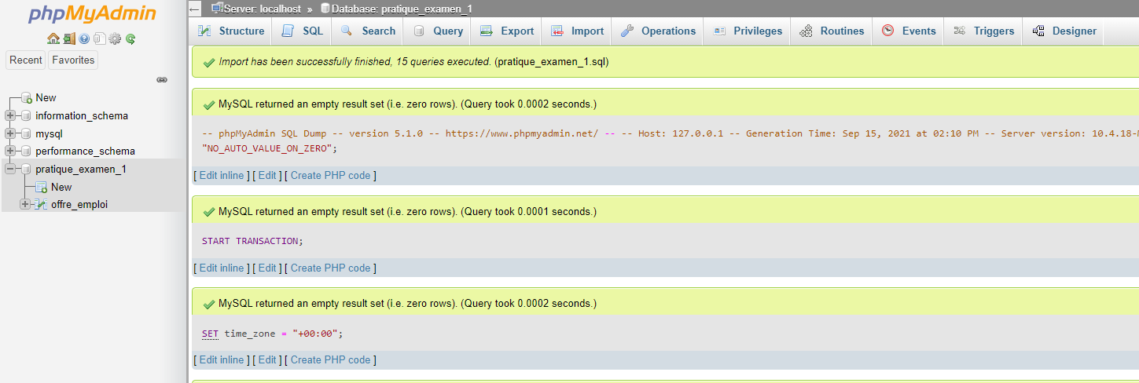
Importation de la base de données
2) En utilisant l’onglet “Importer”, importer la base de données.

Slide 87
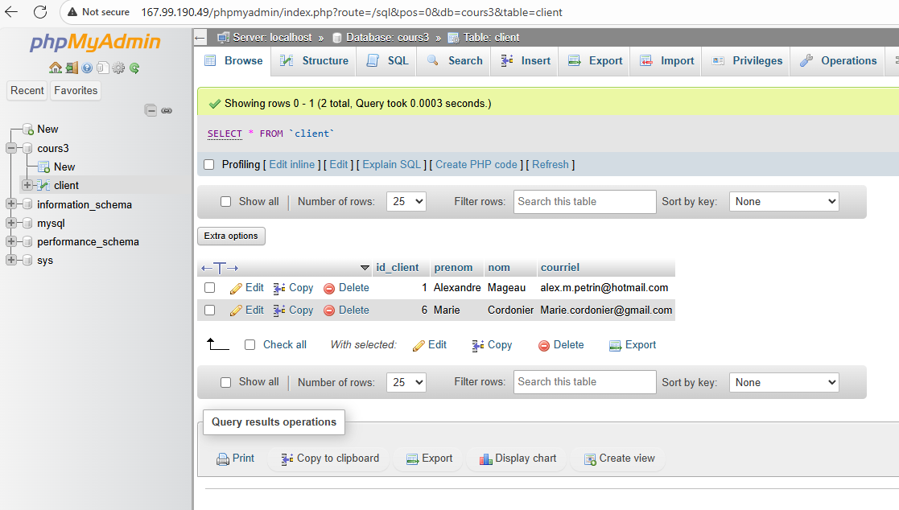
Importation de la base de données
3) Cliquez sur votre table “offer_emploi” pour confirmer l’importation des donnes

Slide 88
Déploiement de la base de données
Voici qui conclut le déploiement de la base de données.
Dans la prochaine section, nous passerons au déploiement du code de l’application.

Slide 89
Déploiement du code

Slide 90
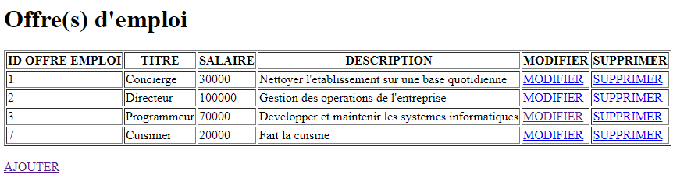
Déploiement du code
Maintenant que notre base de données a été déployée, nous pouvons passer au déploiement du code.
Nous allons donc déployer le code du corrige du cours 5.

Slide 91
Déploiement du code
Déployer une application est très simple, il faut simplement copier tout son contenu sous le répertoire /var/www/html de notre serveur Linux.
N’oubliez pas de:
  Supprimer la page “index.html” qui se trouve déjà dans ce répertoire par défaut
  Ne pas inclure le fichier pratique_examen_1.sql dans la copie

Slide 92
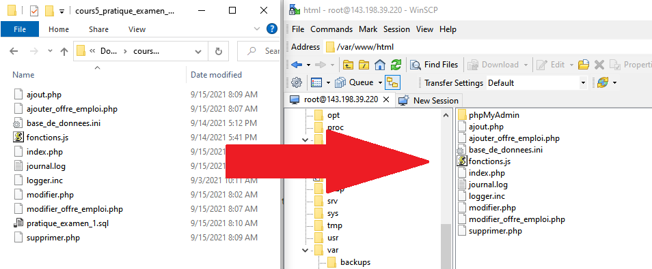
Déploiement du code

Slide 93
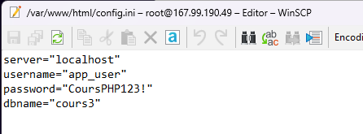

Déploiement du code
Finalement, faites les deux changements suivant:
  1) Changer votre fichier de configuration (config.ini) pour utiliser le nouveau code utilisateur et mot de passe de base de données que nous avons créé plus tôt.*
  2) Changer le niveau d’accès du fichier de journalisation avec la commande: chmod 777 journal.log
  *Notez que les valeurs doivent être entourées de guillemet maintenant

Slide 94
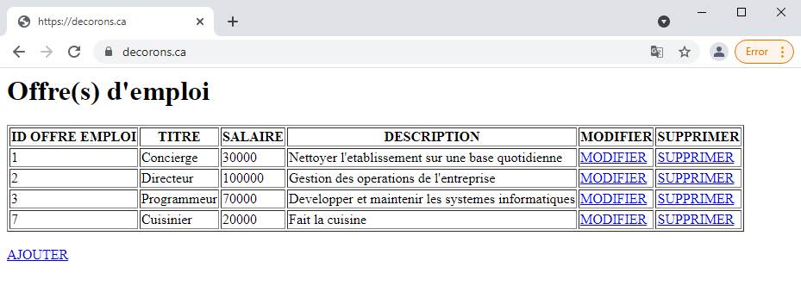
Déploiement du code
Maintenant, entrez votre nom de domaine dans la barre d’adresse du fureteur, et vérifiez que le tout fonctionne correctement.

Slide 95
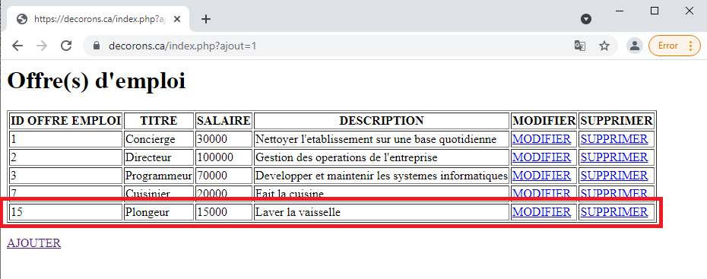
Déploiement du code
Effectuer une opération telle qu’un ajout pour confirmer que le tout fonctionne correctement

Slide 96
Conclusion

Slide 97
Conclusion
En résumé, nous avons vu comment déployer un serveur dans un environnement infonuagique afin d’y déployer notre application (code et base de données)

Slide 98
Prochain cours

Slide 99
Prochain cours
Au prochain cours, ce sera l’examen 2 qui couvrira la matière des cours 1 à 7

Slide 100
Questions?

Slide 101
Références
www.digitalocean.com
www.godaddy.com

